Slide 1
Tiết 48
PHÉP CỘNG (CÓ NHỚ)
TRONG PHẠM VI 100

Slide 2
YÊU CẦU CẦN ĐẠT
Biết tìm kết quả các phép cộng có nhớ trong phạm vi 100.
Vận dụng để giải quyết một số tình huống thực tế.

Slide 3
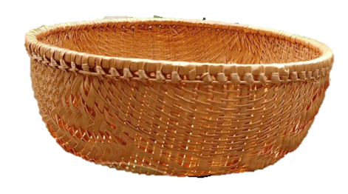
Cả hai rổ, bác có tất cả bao nhiêu quả táo?
47 + 5 = ?
47 quả táo
5 quả táo

Slide 4
47 + 5 = ?
52
Chục | Đơn vị
Hướng dẫn tính theo cột dọc:
47
4
7
4
7
+
+
+
5
5
5
1
2
5
2
Đặt tính
7 cộng 5 bằng 12
viết 2, nhớ 1
4 thêm 1 bằng 5,
viết 5

Slide 5
38 + 7 = ?
38
3
8
3
8
+
+
+
7
7
7
1
5
4
5
Đặt tính
7 cộng 8 bằng 15
viết 5, nhớ 1
4 cộng 1 bằng 5,
viết 5
Vậy: 38 + 7 = 45

Slide 6
LUYỆN TẬP THỰC HÀNH

Slide 7
Tính
1
25
6
58
4
63
8
77
7
+
+
+
+

Slide 8
So sánh bài học tiết ngày hôm qua và bài học tiết ngày hôm nay?

Slide 9
NGỘ KHÔNG THẬT NGỘ KHÔNG GIẢ
Em hãy ngăn chặn trận chiến của Ngộ Không thật và Ngộ Không Giả bằng cách trả lời đúng các câu đố nhé!

Slide 10
18
7
+
??
CHỌN SAI RỒI
BỌN TA ĐI ĐÁNH TIẾP ĐÂY
A. 25
B. 15

Slide 11
34
18
+
??
CHỌN SAI RỒI
BỌN TA ĐI ĐÁNH TIẾP ĐÂY
A. 42
B. 52

Slide 12
29
+ 5
34
CHỌN SAI RỒI
BỌN TA ĐI ĐÁNH TIẾP ĐÂY
A. Đúng
B. Sai

Slide 13
Mẹ có 46 quả táo và 18 quả lê. Hỏi mẹ có tất cả bao nhiêu quả?
CHỌN SAI RỒI
BỌN TA ĐI ĐÁNH TIẾP ĐÂY
A. 64
B. 54

Slide 14
Để có thể làm tốt các bài tập trên em nhắn bạn điều gì?
Bài học hôm nay em biết thêm được điều gì?

Slide 15
YÊU CẦU CẦN ĐẠT
Biết tìm kết quả các phép cộng có nhớ trong phạm vi 100.
Vận dụng để giải quyết một số tình huống thực tế.

Slide 16
DẶN DÒ

Slide 17
Đặt tính rồi tính:
2
37 + 4
46 + 5
89 + 6
37
46
89
+
+
+
4
5
6
41
51
95
29 + 9
66 + 7
53 + 8
29
66
53
+
+
+
9
7
8
38
73
61

